Slide 1
Часть – 6

Slide 2
№26 Задачи на построение. Перпендикуляр. Прямоугольный треугольник.
№27 Первоначальные понятия. Параллельность. Треугольник.
№28 Прямоугольный треугольник. Прямоугольник.
№29 Параллельность. Смежные углы. Равенство треугольников.
№30 Задачи на построение. Расположение прямых. Равнобедренный треугольник.
x

Slide 3
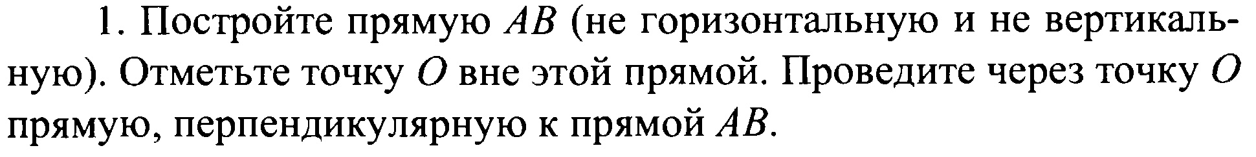
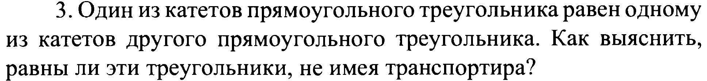
№26 Задачи на построение. Перпендикуляр. Прямоугольный треугольник.
Проверка

Slide 4
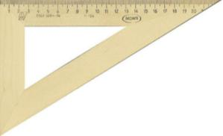



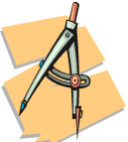

№26 Задачи на построение. Перпендикуляр. Прямоугольный треугольник.
О
А
К
В
Notes:
1 – линейка
2 – карандашница
3 – карандашница
4 – линейка
5 – карандашница

Slide 5
№26 Задачи на построение. Перпендикуляр. Прямоугольный треугольник.
Ответ (3)
Notes:
1 – ответ
2 – ответ
3 – ответ

Slide 6
№26 Задачи на построение. Перпендикуляр. Прямоугольный треугольник.
F
F
D
D
Ответ
В
В
Надо
измерить…
…гипотенузу
…второй катет
E
A
E
A
С
С
Notes:
1 – ответ
2 – ответ
3 – ответ
4 – ответ
5 – ответ

Slide 7
№26 Задачи на построение. Перпендикуляр. Прямоугольный треугольник.
Ответ (2)
А
В
С
Notes:
1 – ответ
2 – ответ

Slide 8
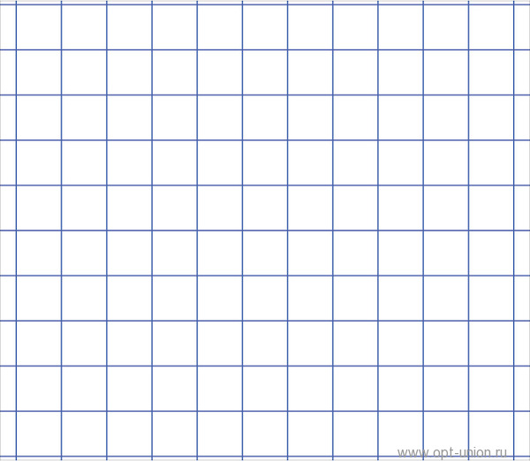
№26 Задачи на построение. Перпендикуляр. Прямоугольный треугольник.
b
а
Notes:
1 – линейка
2 – карандашница
3 – карандашница
4 – карандашница

Slide 9
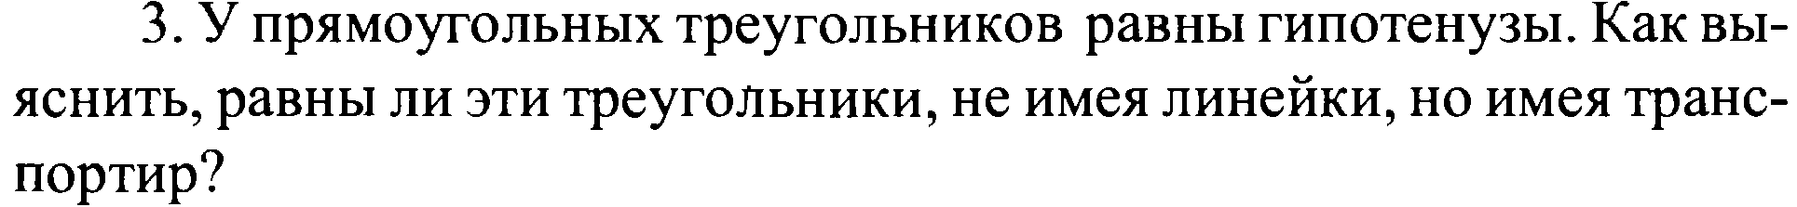
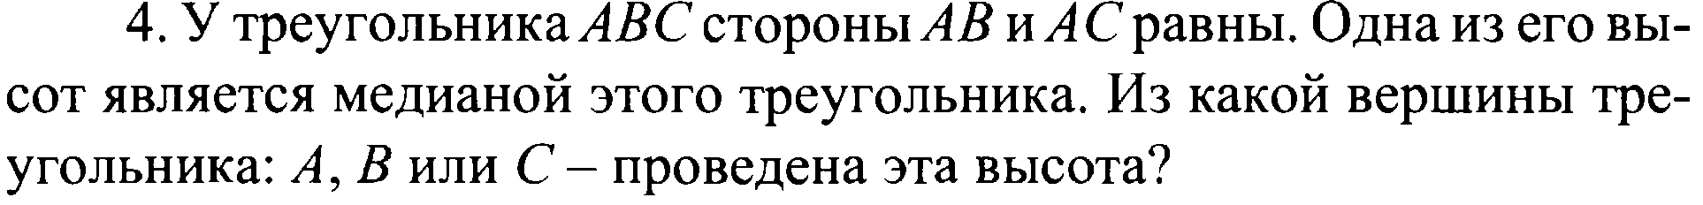
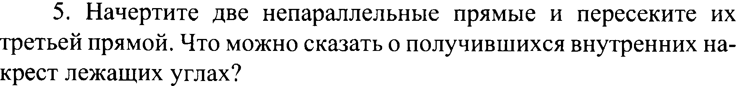
№27 Первоначальные понятия. Параллельность. Треугольник.
Проверка

Slide 10

№27 Первоначальные понятия. Параллельность. Треугольник.
А
О
4
1
3
2
М
К

Slide 11
№27 Первоначальные понятия. Параллельность. Треугольник.
Ответ (2)
Notes:
1 – ответ
2 – ответ

Slide 12
№27 Первоначальные понятия. Параллельность. Треугольник.
F
D
Ответ (2)
В
Измерить
острый угол
A
E
С
Notes:
1 – ответ
2 – ответ

Slide 13
№27 Первоначальные понятия. Параллельность. Треугольник.
Ответ
Если в равнобедренном
треугольнике высота
является медианой, то эта
высота проведена к
основанию.
A
В
С
Notes:
1 – ответ
2 – линейка

Slide 14
№27 Первоначальные понятия. Параллельность. Треугольник.
1
3
4
2
Notes:
1 – линейка
2 – карандашница
3 – линейка
4 – карандашница
5 – линейка
6 – карандашница

Slide 15
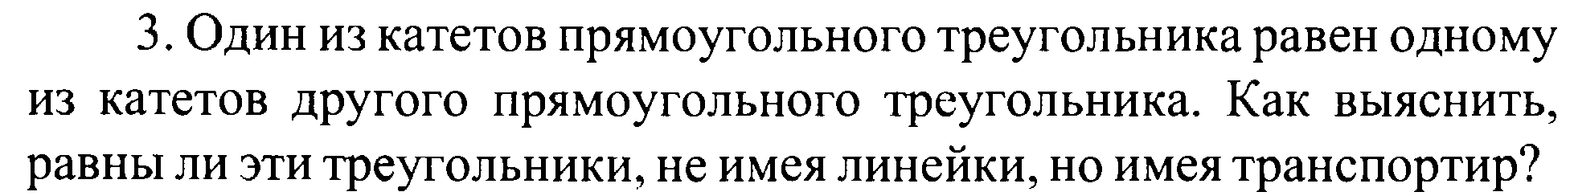
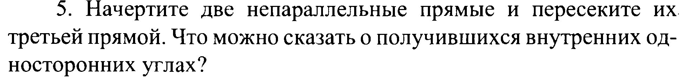
№28 Прямоугольный треугольник. Прямоугольник.
Проверка

Slide 16
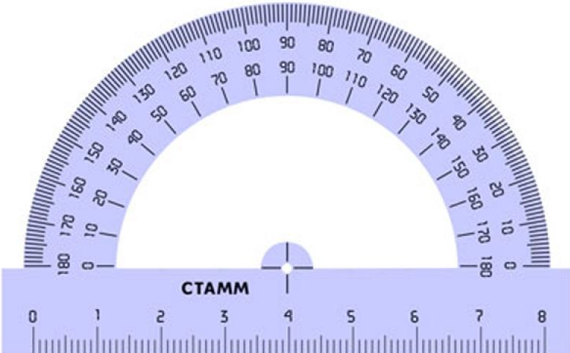

№28 Прямоугольный треугольник. Прямоугольник.
С
В
О
А
Notes:
1 – линейка
2 – карандашница
3 – карандашница
4 – линейка
5 – линейка
5 – карандашница
6 – карандашница

Slide 17
№28 Прямоугольный треугольник. Прямоугольник.
Ответ
2 см
3 см
Notes:
1 – ответ
2 – линейка
3 – линейка

Slide 18
№28 Прямоугольный треугольник. Прямоугольник.
F
F
D
D
Ответ (5)
В
В
Надо
измерить…
…противолежащий угол
…прилежащий угол
E
A
E
A
С
С
Notes:
1 – ответ
2 – ответ
3 – ответ
4 – ответ
5 – ответ

Slide 19
№28 Прямоугольный треугольник. Прямоугольник.
Ответ
Если в равнобедренном
треугольнике медиана
является биссектрисой,
то эта медиана проведена к
основанию BC.
A
В
С
D
Notes:
1 – линейка
2 – ответ

Slide 20
№28 Прямоугольный треугольник. Прямоугольник.
1
3
2
4
Notes:
1 – линейка
2 – карандашница
3 – линейка
4 – карандашница
5 – линейка
6 – карандашница

Slide 21
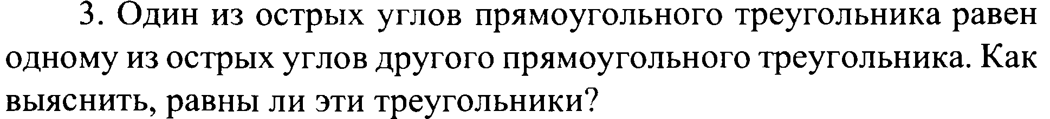
№29 Параллельность. Смежные углы. Равенство треугольников.
Проверка

Slide 22

№29 Параллельность. Смежные углы. Равенство треугольников.
Ответ
С
?
?
90º
90º
А
О
В
Notes:
1 – ответ

Slide 23
№29 Параллельность. Смежные углы. Равенство треугольников.
Ответ (3)
Notes:
1 – ответ
2 – ответ
3 – ответ

Slide 24
№29 Параллельность. Смежные углы. Равенство треугольников.
F
F
D
D
Ответ (5)
В
В
Надо
измерить…
…гипотенузу
…прилежащий катет
E
A
E
A
С
С
Notes:
1 – ответ
2 – ответ
3 – ответ
4 – ответ
5 – ответ

Slide 25
№29 Параллельность. Смежные углы. Равенство треугольников.
В
В
В
E
E
Ответ (7)
E
Надо
измерить…
… стороны
… две стороны и угол между ними
… сторону и прилежащие углы
A
A
A
С
С
С
D
D
D
F
F
F
Notes:
1 – ответ
2 – ответ
3 – ответ
4 – ответ
5 – ответ
6 – ответ
7 – ответ

Slide 26
№29 Параллельность. Смежные углы. Равенство треугольников.
Ответ
Через точку, не лежащую на данной прямой,
проходит только одна прямая, параллельная
данной.
b
K
а
Notes:
1 – ответ
2 – линейка
3 – карандашница

Slide 27
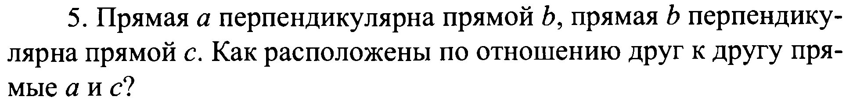
№30 Задачи на построение. Расположение прямых. Равнобедренный треугольник.
Проверка

Slide 28

№30 Задачи на построение. Расположение прямых. Равнобедренный треугольник.
Ответ (4)
С
х + 100
х
А
О
В
Notes:
1 – ответ
2 – ответ
3 – ответ
4 – ответ

Slide 29
№30 Задачи на построение. Расположение прямых. Равнобедренный треугольник.
Ответ (2)
Н
А
В
С
Notes:
1 – ответ
2 – ответ
3 – линейка

Slide 30
№30 Задачи на построение. Расположение прямых. Равнобедренный треугольник.
F
F
F
F
D
D
D
D
Ответ (5)
В
В
В
В
ДВА
измерения
E
E
E
A
E
A
A
A
С
С
С
С
Notes:
1 – ответ
2 – ответ
3 – ответ
4 – ответ
5 – ответ

Slide 31
№30 Задачи на построение. Расположение прямых. Равнобедренный треугольник.
В
Ответ
?
10
1 см
С
A
Notes:
1 – ответ
2 – ответ

Slide 32
№30 Задачи на построение. Расположение прямых. Равнобедренный треугольник.
Ответ
b
с
а
Notes:
1 – линейка
2 – линейка
3 – ответ
4 – ответ

Slide 33

Источники
Фон презентации
Учитель - титул
Самопроверка
Девочка с карандашом
Девочка в синем
Мальчик
Мальчик в кепке
Левитас Г.Г.
Математические диктанты. Геометрия. 7-11 классы. Дидактические материалы. – М,: ИЛЕКСА, 2016 – 72 с.
Девочка с бантиком
Мальчик в красном

